Slide 1
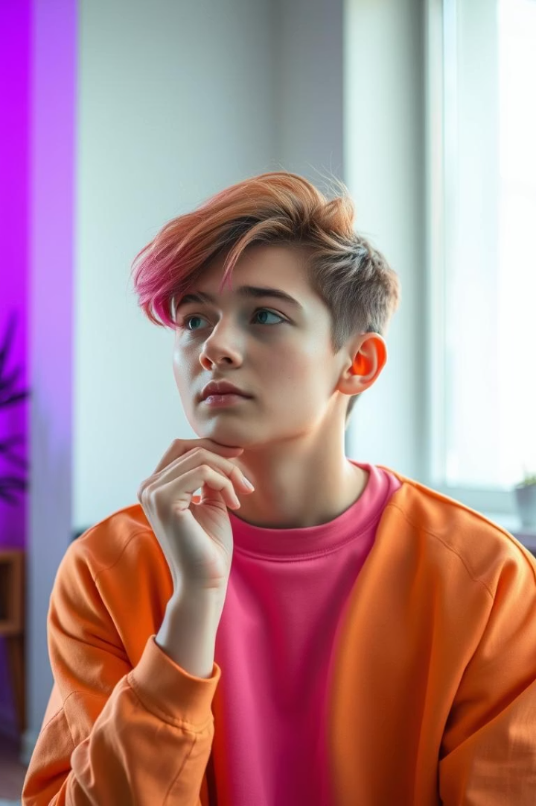

🧠 Reaccionando ante el conflicto
Exploremos cómo reaccionar ante conflictos personales y académicos. Reflexionaremos sobre emociones, estrategias y mejores prácticas para mejorar la gestión de conflictos.
por Kenny Gerrard Palacin Cristobal

Slide 2
Mi reacción frente al conflicto
Conflictos frecuentes
Mi reacción habitual
Familiares por diferencias de pensamiento.
Calle mucho, aprendo a aguantar desde pequeño.
Académicos con profesores exigentes.
Me abro solo con personas de confianza.

Slide 3

Sentimientos tras el conflicto
Emociones comunes
Pensativo y frustrado.
Intento controlar mis emociones para no afectar a otros.
Autocontrol
Clave para mantener la calma y bienestar personal.

Slide 4

Inspiración: Mi hermano
Actitud admirable
Lo que me inspira
Enfrenta problemas sin quejarse.
Aprender a gestionar conflictos con serenidad.
Resuelve con calma y madurez.
Buscar soluciones sin perder el control.

Slide 5
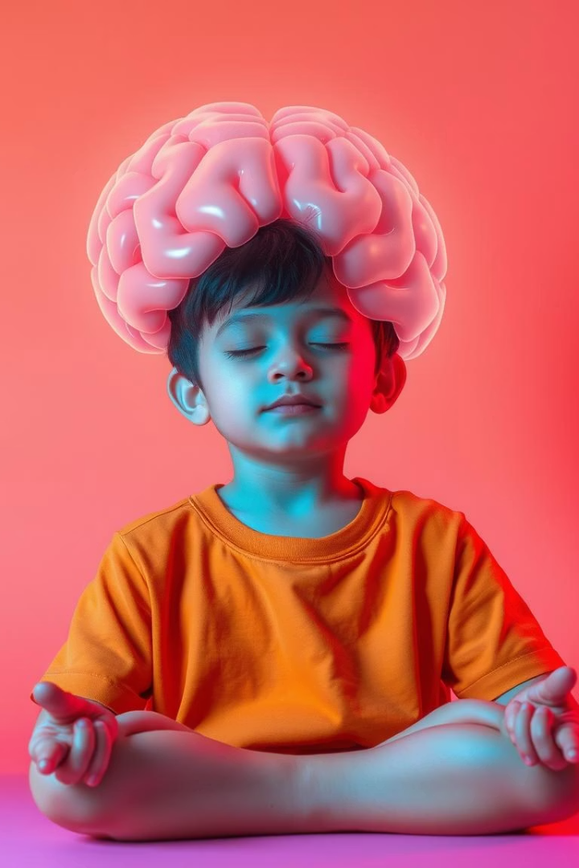
Frase clave para la gestión emocional
“Piensa con el cerebro y no con la boca”
Una frase para frenar reacciones impulsivas.
Invita a reflexionar antes de hablar o actuar.

Slide 6
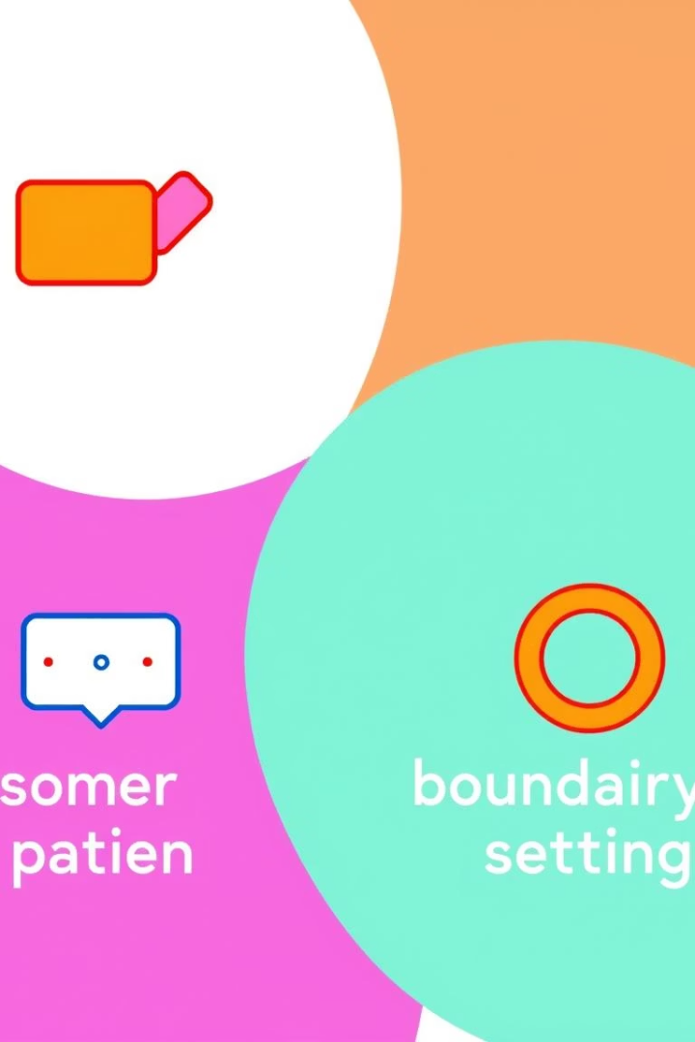



Habilidades que quiero practicar
Comunicación asertiva
Paciencia
Expresar límites

Slide 7




Próximo conflicto para practicar
Contexto
Un problema familiar o con amigos.
Mi rol
Aportar calma y serenidad.
Objetivo
Ayudar a que todos reflexionen mejor.

Slide 8

Claves para mejorar la gestión del conflicto
Reflexionar sobre mis reacciones
Identificar emociones para controlar impulsos.
Practicar habilidades sociales
Comunicación asertiva y expresar límites sanos.
Aplicar estrategia en situaciones reales
Convertir desafíos en oportunidades de aprendizaje.

